Slide 1
Муниципальное бюджетное дошкольное образовательное учреждение детский сад №30 Звёздочка Проект « Огонь ошибок не прощает» средняя гр.
Подготовила воспитатель Зайцева О.М.

Slide 2
Вид проекта: Познавательный, групповой Продолжительность проекта: краткосрочный. Участники проекта: воспитатель, воспитанники второй младшей группы, родители Актуальность проекта: Проблема безопасности жизнедеятельности человека в современных условиях - одна из самых актуальных, особенно для наших маленьких деток. Потребность обучения детей правилам пожарной безопасности подтверждает статистика пожаров из-за шалости детей с огнем. Вместе с тем, детям свойственна тяга к огню, и поэтому запреты, как правило, малоэффективны. Необходимо вести постоянную, целенаправленную работу по привитию навыков острожного обращения с огнем, давать знания о свойствах огня и дыма, учить правильному поведению в экстремальной ситуации пожара. Заинтересованность каждого ребенка обеспечивает результат столь важной в наше время работы по обучению дошкольников правилам пожарной безопасности и привитию им навыков правильных действий в случае пожара. Поэтому я решила помочь приобрести навыки жизнедеятельности нашим детям используя проект « Огонь ошибок не прощает»

Slide 3
Цель проекта: 1. Правильное поведение в экстремальной ситуации; 2. Умение набирать номер телефона пожарной части, вести диалог с диспетчером по телефону; 3. Умение четко называть свой адрес; 4. Знать средства пожаротушения: вода, огнетушитель, земля, песок, снег; 5. Уметь правильно действовать в случае обнаружения пожара; 6. Знать о профессии пожарного; 7.Расширение кругозора детей, словарного запаса, 18.Вовлечение родителей в совместную деятельность с детьми. Задачи проекта: 1. познакомить с историей возникновения огня. Дать понятие детям, что огонь бывает другом, а бывает и врагом. Учить детей видеть, когда огонь друг, а когда враг 2. формировать у детей интерес к проблемам собственной безопасности; основы пожарной безопасности у дошкольников, положительное отношение к правилам поведения дома и правилу «Нельзя!»; 3. формировать правила пожарной безопасности; сформировать чувство опасности огня; 4. воспитывать у детей ответственное отношение к своей безопасности; 5. распространить педагогические знания о правилах пожарной безопасности среди родителей. Ожидаемый результат: • Получение знаний детей о правилах пожарной безопасности. •Создание необходимых условий в ДОУ и группе по формированию у дошкольников целостного представления о пожаре и его последствиях. • Развитие у детей любознательности, творческих способностей, познавательной активности, коммуникативных навыков. • Активное участие родителей в реализации проекта.

Slide 4
Этапы проекта 1 этап. Подготовительный • сбор материала для реализации идеи. • Подбор детской художественной литературы для чтения детям • Подбор сюжетных картинок и иллюстраций • Работа с методическим материалом, литературой по данной теме 2 этап. Основной • Выставка литературы по теме • Проведение с детьми бесед о пожарной безопасности; • Проведение подвижных, дидактических, сюжетно-ролевых игр; • Чтение художественной литературы детям (заучивание стихов, загадывание загадок по теме); • Рассматривание картин, рисование рисунков. 3 этап. Заключительный • Оформления плаката «Есть такая профессия - Пожарные» • Просмотр презентации- «Путешествие по правилам пожарной безопасности» • Создание альбома « Спички детям не игрушки!!» • Инсценировка « Опасный уголек» • Участие в районном конкурсе Северное сияние « Спички детям -не игрушки!

Slide 5
Совместная работа с детьми 1 Тематические беседы с детьми «Что такое безопасность»; «Спички не тронь!- В спичках огонь»; Эти предметы могут быть опасны»; « Огонь друг-, огонь -враг», « Огонь добрый , огонь злой», «Кто они пожарные!»; «Отчего происходят пожары?» 2 Чтение художественной литературы Е.Макарова «Много правил есть на свете!» ,С.Маршак «Пожар», «Кошкин дом», «О спичках»,, Я.Пишумов «Самый лучший пешеход», К.Чуковский «Путаница » 3 Рассматривание иллюстраций , альбомов, сюжетных картинок о правилах пожарной безопасности, Профессия пожарные . 4. Игровая деятельность Дидактические игры «Опасные - безопасные предметы» « Пожарная тревога», «Можно, нельзя», «Что горит, что не горит», «Найди опасные предметы», «Четвёртый лишний», «Хорошо - плохо», «Найди нужный предмет», «Чем тушат пожар», «Сложи пожарную машину», « Подвижные игры : «Пожарные на учениях»; «Воробушки и автомобиль», «Отважные пожарные» Сюжетно- ролевые игры : «Отважные пожарники»; «Один дома»; «Мы пожарные»; «Семья»

Slide 6
5 Художественно-эстетическое развитие Лепка « «Пожарная лестница» Обрывная аппликация « Огонь» Рисование « Есть такая профессия пожарные» Самостоятельная деятельность по ИЗО -раскрашивание раскрасок на тему пожарная безопасность 6 Просмотр мультфильмов «Кошкин дом», « Коробок шершавый бок» Работа с родителями Консультация родителей: «Безопасность ребёнка в быту». «Пожарная безопасность для детей» Анкетирование родителей о правилах пожарной безопасности Совместная работа родителей и детей на тему: Спички детям не игрушки! Информация лепбук «Пожарная безопасность» Плакат « Есть такая профессия пожарные»

Slide 7
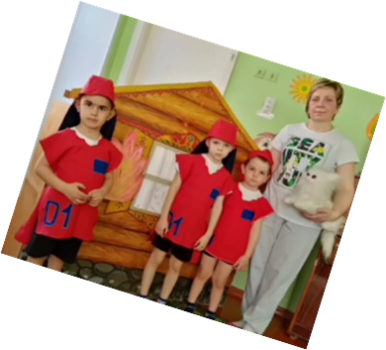
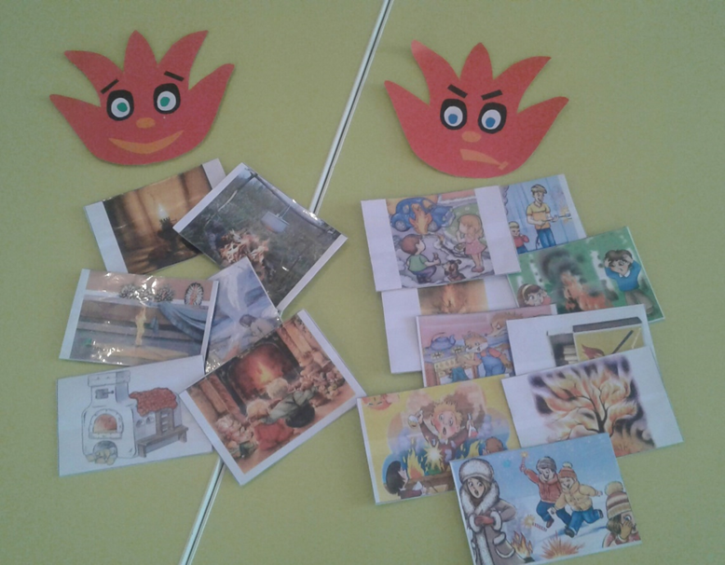
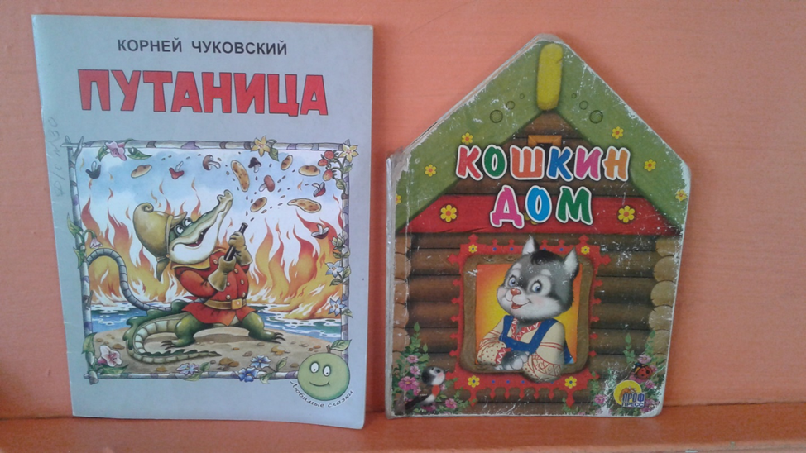
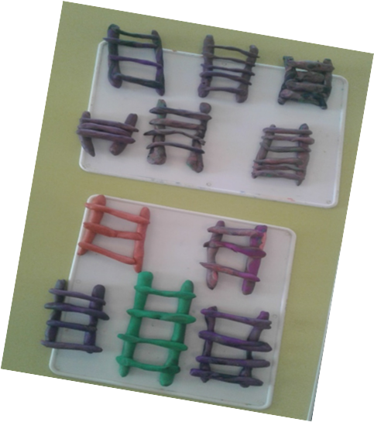
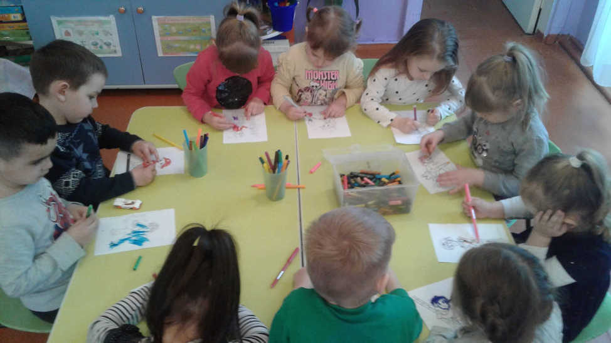
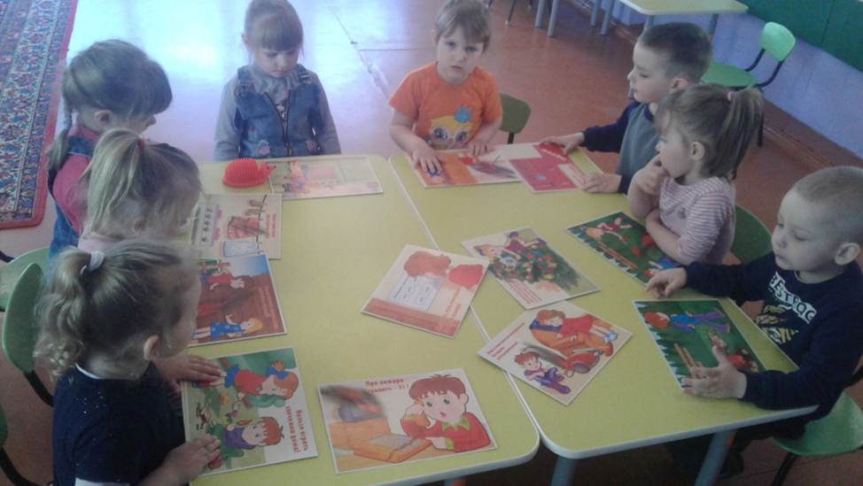
Приложение

Slide 8
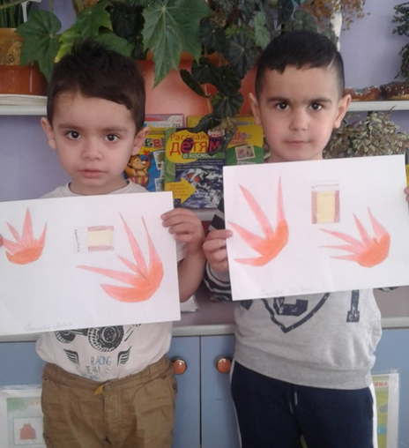
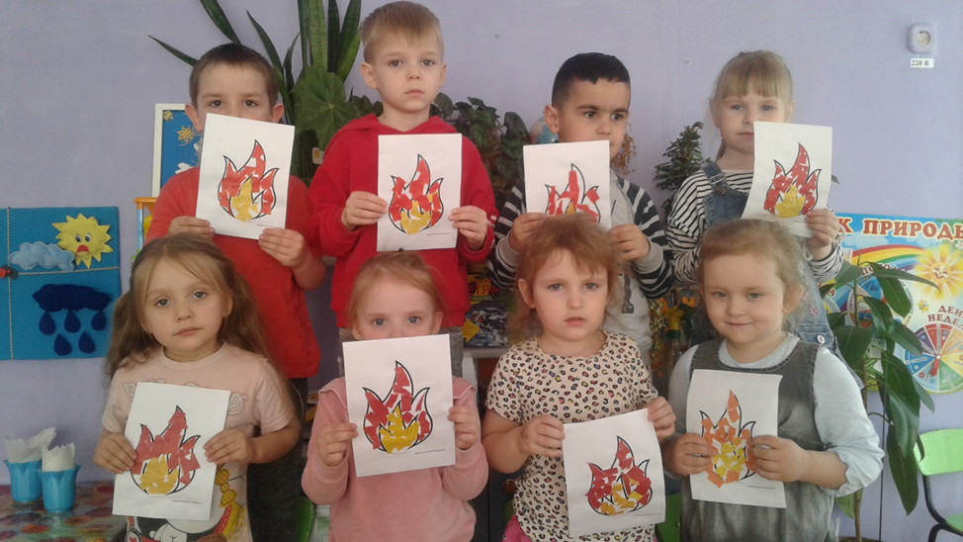
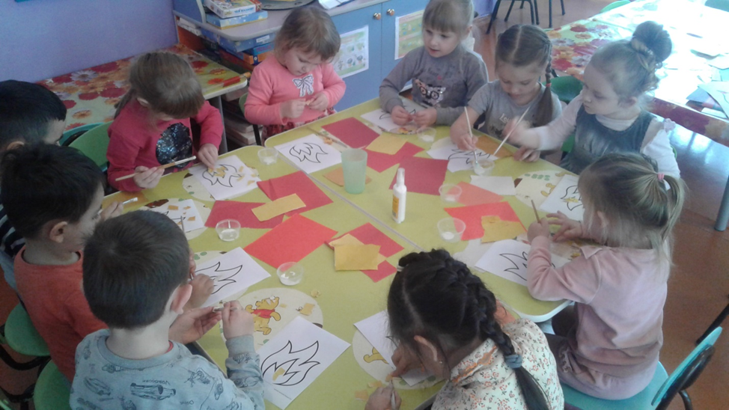
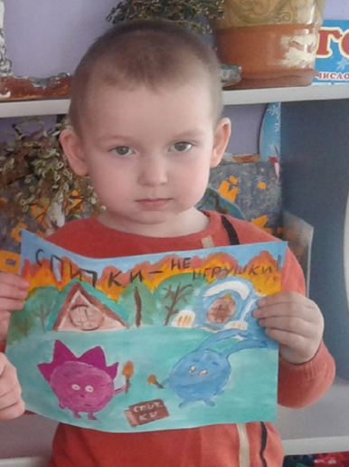
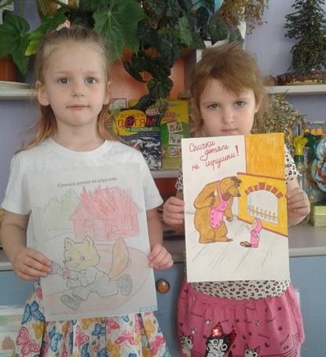
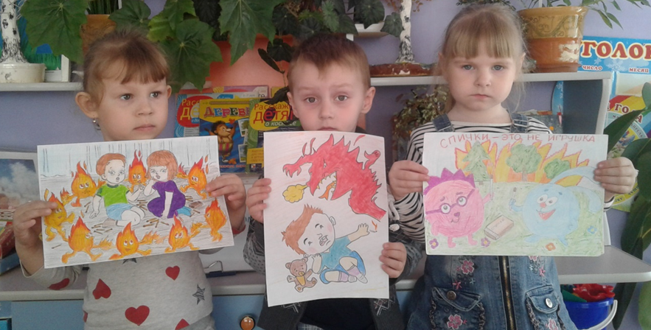

Slide 9
